Slide 1
Unsupervised Anomaly Detection
2020.09.09
Youngjo Cha
Mobile & Network Intelligence Laboratory
Notes:
<발표계획>
Kaggle에서 공부했던 알고리즘들 차례로 발표(2~3주)
Inverter dataset 소개, 분석
Dataset에 알고리즘 적용해서 실습.
Unsupervised 인 이유—
supervised learning은 label을 계속 붙여줘야하는데 실생활에서는 그게 힘들다.
real-life case를 다루기 위해서는 unsupervised 하는게 낫다..?

Slide 2
0. Algorithms
Clustering (K-means)
Gaussian / Envelope
Markov Chain
Isolation Forest
RNN
Notes:
오늘은 데이터 피처 엔지니어링과 클러스터 알고리즘에 대해서 발표하겠습니다.
이 알고리즘들은 어노멀리 디텍션 논문에서 제시된 모델과 늘 비교되는 늘 언급되는 알고리즘들.
공부할 필요성을 느꼈다. 그리고 실습을 통해 어떤 식으로 데이터셋을 다루고 알고리즘을 어떻게 적용하는지 알게 되었다…

Slide 3
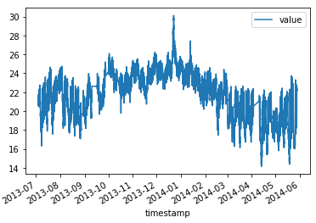
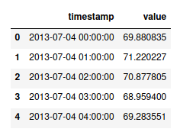
1. Dataset
NAB (Numenta Anomaly Benchmark)
Ambient_temperature_system_failure.csv
Timestamp(date) / value(temperature)
Notes:
데이터셋은 NAB에서 주위 온도를 (기온인 것 같다.) 측정한 데이터 셋.
date인 timestamp와 temperature value로 이루어져 있다.
head해보면 상위에 이러한 값들이 구성되어 있고, 평균값은 71정도 되는데,
이게 화씨 기준이고, 섭씨 변환 식을 적용해서 값 구성을 그래프로 나타내보면 다음과 같다. (오른쪽 그림)
날짜별로 기온이 나타나져 있다..

Slide 4

1.1 Feature Engineering
If it’s night or day (7:00 – 22: 00)
It it’s a weekend or week day. (Monday=0, Sunday=6)
Notes:
한 시간별로 기온이 측정되어있으므로 밤 / 낮 시간으로 나눌 수 있다.
그리고 날짜 관리를 편하게 하기 위해서 주말 / 주중 으로 나누었다. 속성을 이용해서 나눌 수 있다.
그리고 데이터프레임 df에 저장해줌.

Slide 5
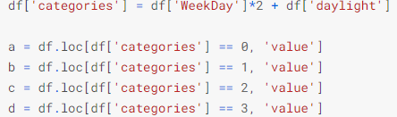
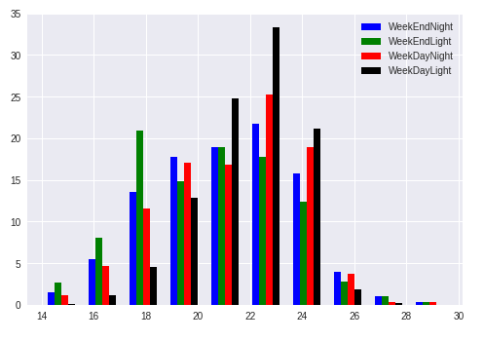
1.1 Feature Engineering
4 categories ( week end/day week & night / day)
WeekEndNight / WeekEndLight / WeekDayNight / WeekDayLight
Notes:
그래서 밤/낮/주말/주중 -> 조합해서 4가지 케이스를 만들 수 있다.
그리고 카테고리별로 온도 – 구성 수 그래프를 보면 다음과 같다. 주중 낮이 stable 한 것을 알 수 있다.

Slide 6
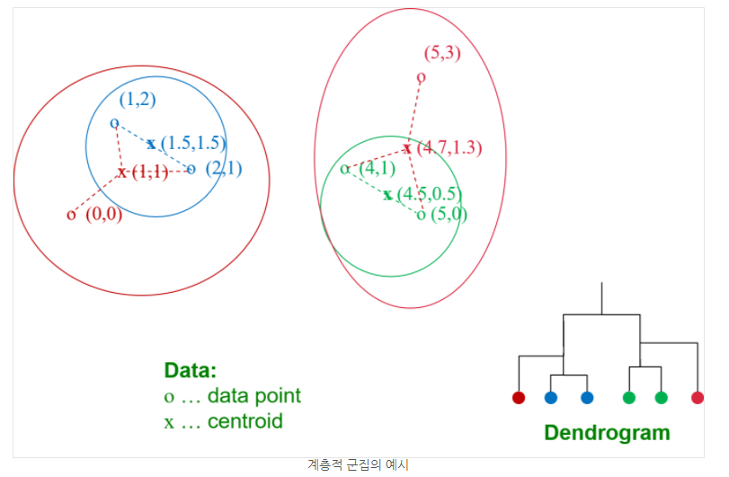
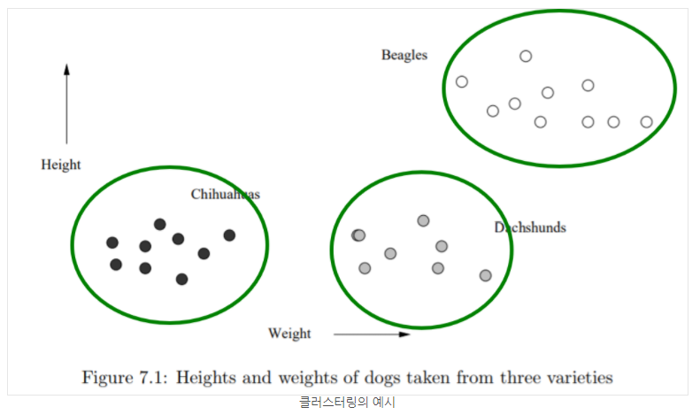
2. Cluster based (K-mean)
Use for collective anomalies (unordered)
Group together the usual combination of features.
The points that are far from the cluster are points with usual combination of features.
Consider those points as anomalies.
Notes:
클러스터 베이스드가 어떻게 되는지 알아야.
이게 무슨 말인지 알아야 설명 가능.
첫번째로 클러스터 베이스드 알고리즘을 사용한다.
클러스터를 구성한 뒤 각 점들의 중심점인 centroid를 찾고, 중심점과의 거리가 일정 threshold 이상인 점을 어노멀리라고 한다.

Slide 7



2.1 Standardize and PCA
Take useful feature and standardize them
Reduce to 2 important features & standardize them.
Notes:
첫번째로, 중요 피처들을 data에 저장하고, 정규화한다.
그리고 pca를 이용해서, 주성분으로 분석해서 2개의 중요한 피처를 가지게끔한다.
그리고 정규화도 해준다.

Slide 8
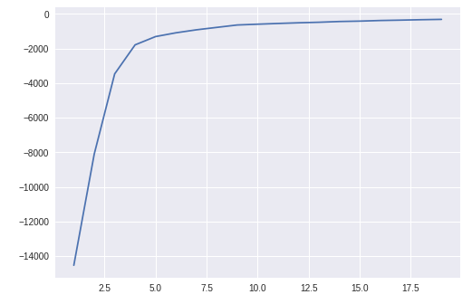
2.2 The loss plot
Calculate with different number of centroids to see the loss plot. (elbow method)
kmeans = [KMeans(n_cluster=i).fit(data) for i in n_cluster]
scores = [kmeans[i].score(data) for i in range(len(kmeans))]
ax.plot(n_cluster, scores)
Notes:
몇 개의 클러스터로 나눌지 보기 위해서 loss functio을 확인하는데, 다음과 같다.
그리고 15 centroid로 설정했다.

Slide 9
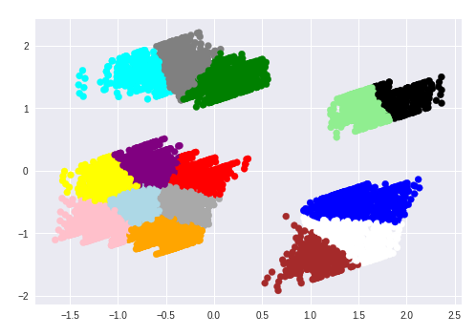
2.3 Plot the different clusters
Notes:
15 centroid로 나누어진 모양은 다음과 같다.

Slide 10

2.4 Visualization of anomaly
Get the distance between each point and its nearest centroid. The biggest distances are considered as anomaly. (outliers_fraction == 0.01)
The anomaly result (0: normal, 1: anomaly)
=> 2.1494..(mean)
=> 72
=> 3.5012..
Notes:
각 포인트에서 센트로이드까지의 거리를 구한다.
그리고 아웃라이어의 개수는 위에서 지정해둔 fraction(0.01)을 곱해서 72개로 설정한다.
threshold는 거리가 먼 순서대로의 비율대로 뽑은 거에서 가장 작은 수, 아웃라이어 중에서 제일 거리가 적은 수로 정하고 ,
대략 3.5정도가 된다. (distance 배열을 확인해봤을때, 다른 평균적인 값들은 1~2 사이였다.)
distanc가 threshold보다 큰 값을 어노멀리라고 한다.

Slide 11
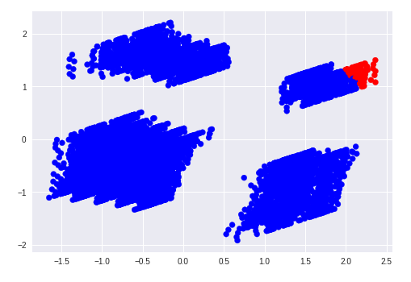
2.4 Visualization of anomaly
with cluster view
Notes:
클러스터 뷰로 어노멀리를 표시하면 이렇다.

Slide 12
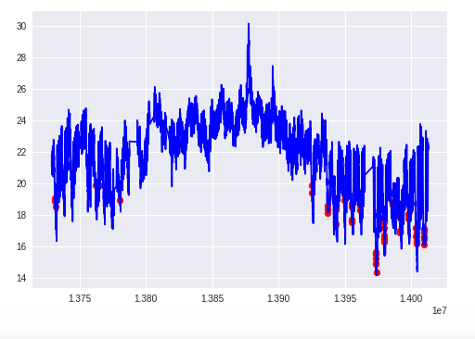
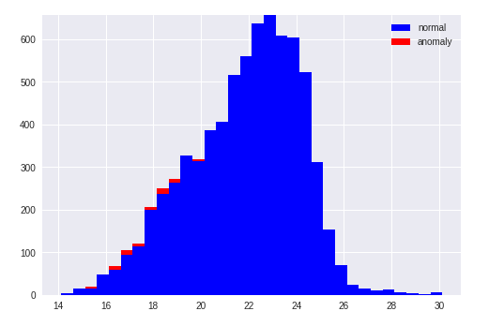
2.4 Visualization of anomaly
Throughout time (viz 1)
Temperature repartition (viz 2)
- Cluster method detects the low temperature around the end of record as unusually low.
- It doesn’t detect the highest temperature pic.
Notes:
그것들을 시간을 기준으로 한 그래프에서 표시하면 빨간 점들
온도를 기준으로 한 그래프에서 표시하면 빨간 곳.
결과를 보면. 낮은 온도에 대해서는 detection을 잘하지만, 높은 온도에 대해서는 detection을 하지 못하는 것을 알 수 있다.

